Slide 1

IDENTIFICAÇÃO DE RISCO PARA DISFAGIA EM PACIENTES INTERNADOS EM UM HOSPITAL UNIVERSITÁRIO
UNIVERSIDADE FEDERAL DE SERGIPE
CAMPUS PROF. ANTÔNIO GARCIA FILHO
DEPARTAMENTO DE FONOAUDIOLOGIA
Edital Proex – PIAEX nº 09/2018
Discentes: ALINE DE OLIVEIRA SANTOS
TAISE NATHANE SOUZA NASCIMENTO
Docente Orientadora: DANIELLE RAMOS DOMENIS
LAGARTO-SE

Slide 2
INTRODUÇÃO
1
A deglutição tem como função transportar o conteúdo da cavidade oral (saliva, alimento, líquido ou medicamento) para o estômago.
2
A disfagia é o acometimento no funcionamento de qualquer fase da deglutição.
3
Os pacientes hospitalizados que apresentam disfagia podem ter um aumento de 40% do tempo de internação independente da faixa etária.
4
O screening é um direcionador para a identificação precoce dos indivíduos que apresentam riscos de disfagia, utilizando elementos de passa/falha.
Fussi AS,et al 2013; Almeida TM,et al 2017; Chaves RD,et al 2011; A Farri ,et al 2007; Andrade PA,et al 2018

Slide 3

OBJETIVO
Identificar pacientes com risco para disfagia, internados no Pronto Socorro (Ala Amarela) de um Hospital Universitário.

Slide 4
MÉTODO
- Estudo aprovado pelo Comitê de Ética em Pesquisa com Seres Humanos da Universidade Federal de Sergipe sob parecer nº 2.769.676.
- Participaram pacientes internados na ala amarela do Hospital Universitário de Lagarto - SE (HUL) no período de julho a novembro de 2018.
A coleta se deu em duas etapas: 1. Obtenção de dados dos pacientes, 2. Aplicação de instrumento de triagem, (Protocolo modificado de Papadopoulou).
O paciente apresentando pelo menos um item como sintoma severo já é considerado como apresentando risco de disfagia.
- Critérios de Inclusão: Idade a partir de 18 anos; assinatura do TCLE; alimentação via oral ou mista.
- Critérios de Exclusão: pacientes rebaixados, instáveis clinicamente

Slide 5
MÉTODO
Identificação
Nome: _____________________________________________ D. N.: ____/____/____
Idade: _________ Data da admissão: ____/____/____ Sexo: F ( ) M ( )
Data da triagem: ____/____/____ Escolaridade:­­­­­­­­­­­­­____________________
Doença de base: ­­­­­­­­­­­­­­­­­­­­­­_________________________________________________________
Doenças associadas: ­­­­­­­­­­­­­­­­­_____________________________________________________
Escala FOIS: 1( ) 2 ( ) 3( ) 4( ) 5( ) 6( ) 7( )
Via de alimentação: Via Oral ( ) Via Mista ( ) Via alternativa exclusiva ( )
Escala de coma Glasgow: ­­­­­­­­­­­­­­­_________________
Respiração: ambiente( ) Cateter O² ( ) Traqueostomia( ) VMNI( ) VMI( )
Exames complementares:
Para análise dos dados os mesmos foram tabulados utilizando o programa da Microsoft Excel Versão 2010.
Calculou-se os valores referentes a média (m) e desvio padrão (*dp) das seguintes variáveis: sexo, faixa etária, doenças de base, presença ou ausência de risco para disfagia e número de comorbidades.

Slide 6
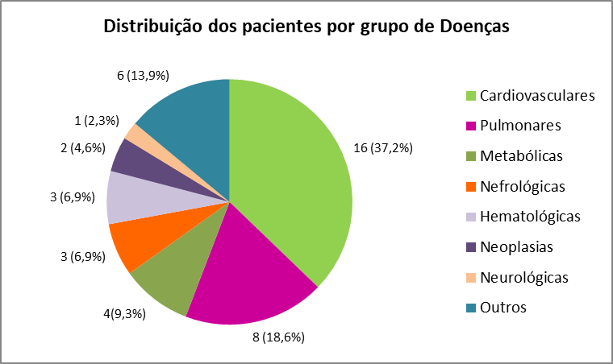
RESULTADOS E DISCUSSÃO
Tabela 1 – Distribuição dos pacientes de acordo com sexo, média de idade e faixa etária.
GRÁFICO 1- Distribuição dos pacientes por grupos de doenças
Variável | Nº | % | Média idade | Mediana | dp*
 | SEXO
Masculino | 20 | 46,51 | 57,75 | 58 | 0,2
Feminino | 23 | 53,48 | 56,69 | 54 | 1,9
 | FAIXA ETÁRIA
Adultos | 25 | 58,13 | 45,6 | 50 | 3,1
Idosos | 18 | 41,86 | 72,16 | 68,5 | 2,6
dp*=(desvio padrão).

Slide 7
TABELA 2- QUESTÕES DO QUESTIONÁRIO APLICADO E FREQUÊNCIA DOS SINTOMAS APRESENTADOS NA COLETA.
Questões | Sintomas leves nº (%) | Sintomas severos nº (%)
1- Você já foi diagnosticado com pneumonia? | 4 (9,3%) | 3 (6,9%)
2- Você sente que está ficando magro? | 11 (25,5%) | 3 (6,9%)
3- Você tem dificuldade quando engole? | 7 (16,2%) | 2 (4,6%)
4- Você engasga durante a refeição | 6 (13,9%) | 1 (2,3%)
5- Você engasga enquanto engole líquido? | 8 (18,6%) | 1 (2,3%)
6- Você tem dificuldade para tossir o catarro durante ou após a refeição? | 5 (11,6%) | 1 (2,3%)
7- Você tem a sensação de que o alimento parou na sua garganta? | 10 (23,2%) | 2 (4,6%)
8- Você leva mais tempo para comer uma refeição hoje em dia do que levava antes? | 15 (34,8%) | 6 (13,9%)
9- Você sente que está ficando difícil comer alimentos sólidos? | 9 (20,9%) | 7 (16,2%)
Questões | Sintomas leves nº (%) | Sintomas severos nº (%)
10- Você derruba alimento de sua boca? | 5 (11,6%) | 0 (0%)
11- Você tem a sensação de que a comida está ficando parada na sua boca? | 8 (18,6%) | 3 (6,9%)
12- Você tem a sensação de que o alimento ou líquido esta subindo de volta para a sua garganta? | 11 (25,5%) | 2 (4,6%)
13- Você tem a sensação de que o alimento está parado no seu peito? | 10 (23,2%) | 3 (6,9%)
14- Você tem dificuldade para dormir porque tosse durante a noite? | 7 (16,2%) | 2 (4,6%)
15- Você sente que sua voz está ficando rouca? | 3 (6,9%) | 1 (2,3%)

Slide 8
No decorrer desse estudo foi possível caracterizar os principais grupos de risco para disfagia no Hospital
Universitário.
De acordo, com os resultados pode-se identificar uma incidência de 44,1 % dos pacientes
que “falharam” na triagem de risco.
As doenças de origem pulmonar representam o segundo maior nível de riscos entre as doenças classificadas na triagem.
Doenças cardiovasculares podem promover uma incoordenação respiratória, modificando e alterando a deglutição.
A população idosa está mais suscetível a
disfagia, pois estão mais predispostos a
doenças que se associam a este sintoma e
alterações funcionais relacionadas ao
envelhecimento.
Bassi et al,2014
Andrade PA et al,2018
Rauber et al,2013
Mourão AM,et al 2016
Chaves RD,et al 2011

Slide 9
CONCLUSÃO
Foi possível identificar através do estudo um número grande de pacientes com risco para disfagia, sendo sua maioria idosos com doenças cardiovasculares e apresentando no máximo uma comorbidade.
O uso de rastreios para detecção da disfagia é de fundamental importância pois direciona precocemente o paciente para uma avaliação fonoaudiológica completa com posterior conduta e intervenção, evitando assim risco de pneumonias, desnutrição e desidratação, reduzindo assim o tempo de internação.

Slide 10
REFERÊNCIAS
American Speech-Language-Hearing Association. Model Medical Review Guidelines for Dysphagia Services [monograph on the Internet] 2004 [Revision to DynCorp 2001 FTRP by ASHA]. Acesso disponível em: https://www.asha.org/uploadedFiles/practice/reimbursement/medicare/DynCorpDysphHCEC.pdf.
Andrade PA, Santos CA dos, Firmino HH, Rosa C de OB. The importance of dysphagia screening and nutritional assessment in hospitalized patients. Einstein (São Paulo) [Internet]. 2018;16(2):1–6. Available from: http://www.scielo.br/scielo.php?script=sci_arttext&pid=S167945082018000200201&lng=en&tlng=en.
Almeida TM de, Cola PC, Pernambuco LA, Junior, HVM, Magnoni CD, Silva RG da. Screening tool for oropharyngeal dysphagia in Stroke - Part I: evidence of validity based on the content and response processes. 2017;29(4).
Cola PC. Instrumentos de rastreio para disfagia orofaríngea no acidente vascular encefálico Screening tools for oropharyngeal dysphagia in stroke. 2015;20(4):361–70.
Bassi D, Furkim AM, et al. Identification of risk groups for oropharyngeal dysphagia in hospitalized patients in a university hospital. 2014; 26(1).
Junior HVM, Pernambuco LA. Screening para disfagia orofaríngea.27(2); p.111-2; 2015. In: Marchesan IQ, Silva HJ, Tomé MC. Tratado das especialidades em Fonoaudiologia. Guanabara Koogan; p. 7-14; 2014.
Papadopoulou SL, Exarchakos G, et al. Adaptation and Assessment of Reliability and Validity of the Greek Version of the Ohkuma Questionnaire for Dysphagia Screening. Int. Arch. Otorhinolaryngol. 2017, 21 (1).

